Slide 1
XVI «Балтийский Форум ветеринарной медицины и продовольственной безопасности»2022 года.
17-18 сентября в Санкт-Петербурге
Место проведения: гостинице «Санкт-Петербург»
Адрес: Пироговская набережная 5/2, Выборгский район, Санкт-Петербург, Россия

Slide 2
XVI «Балтийский Форум ветеринарной медицины и продовольственной безопасности»2022 года.

Slide 3
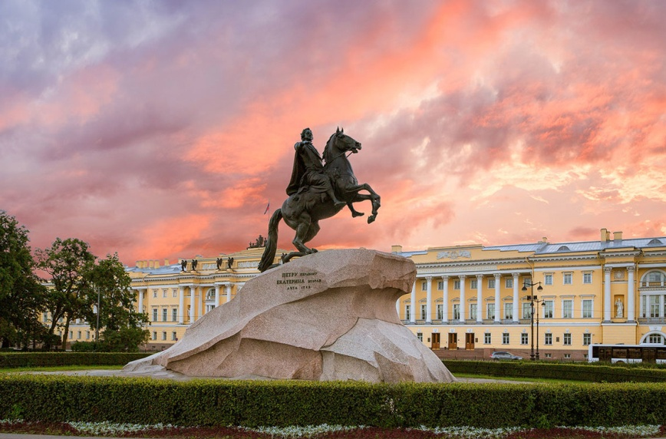
XVI «Балтийский Форум ветеринарной медицины и продовольственной безопасности»2022 года.

Slide 4
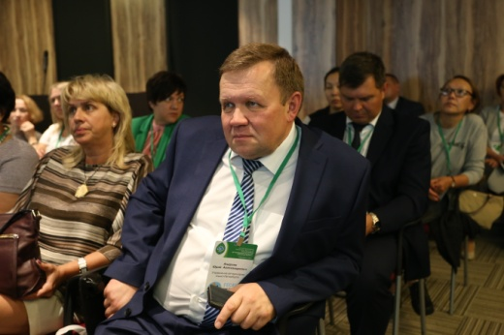
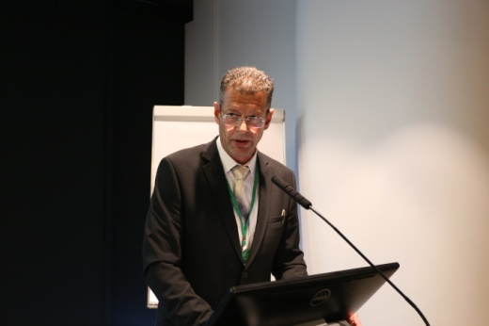
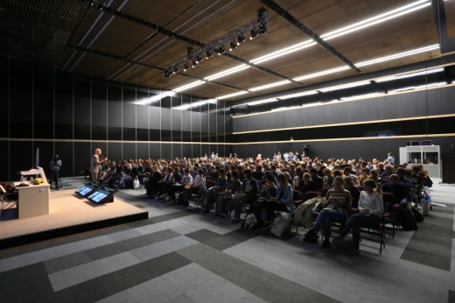
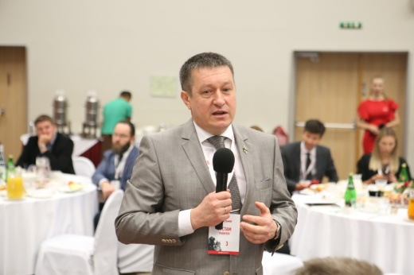
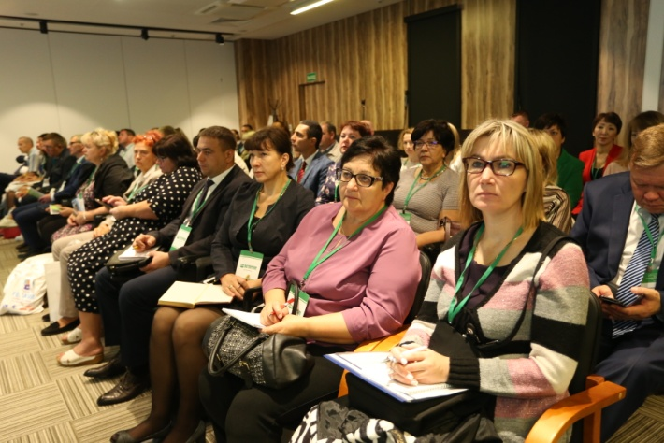
Исключительное значение БФ:
1.1. Площадка, где руководители ветеринарных ведомств, зоосообщества и бизнеса имеют возможность:
обменяться опытом реализации государственной политики в области отечественной ветеринарии,
обсудить новые, передовые технологии, примеры наиболее успешных теоретических разработок и практик
- сформировать предложения для МСХ о путях дальнейшего развития как государственной ветеринарии на региональном и федеральном уровне, так и отечественной ветеринарной медицины в целом.

Slide 5
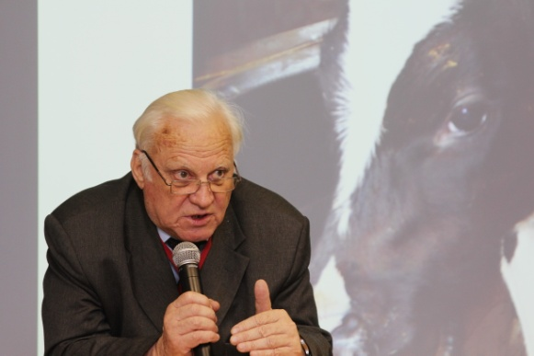
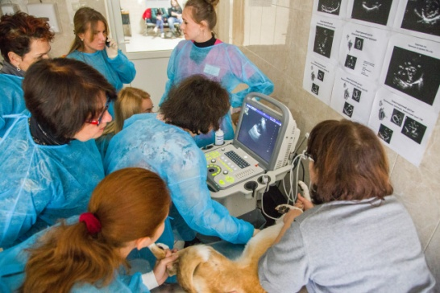
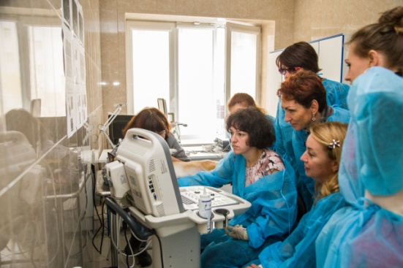
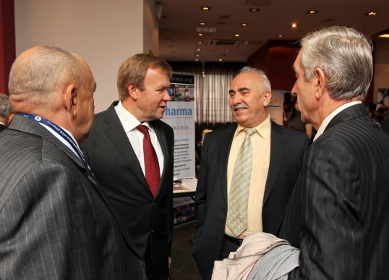
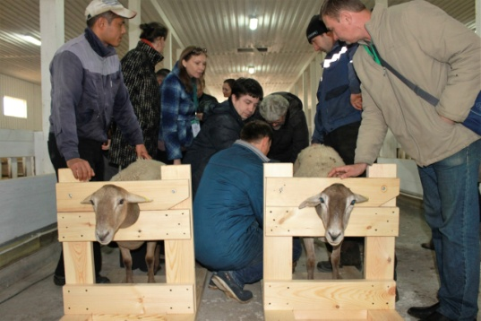
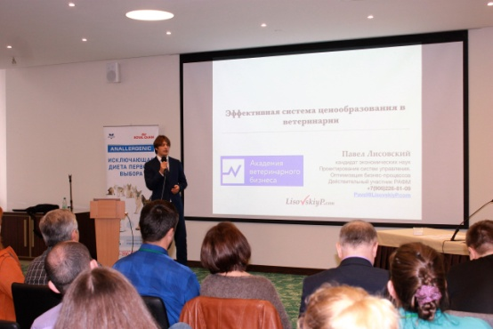
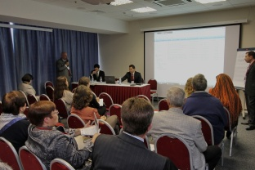
Исключительное значение БФ:
1.2. Наиболее актуальные темы докладов и выступлений и практических мастер-классов

Slide 6
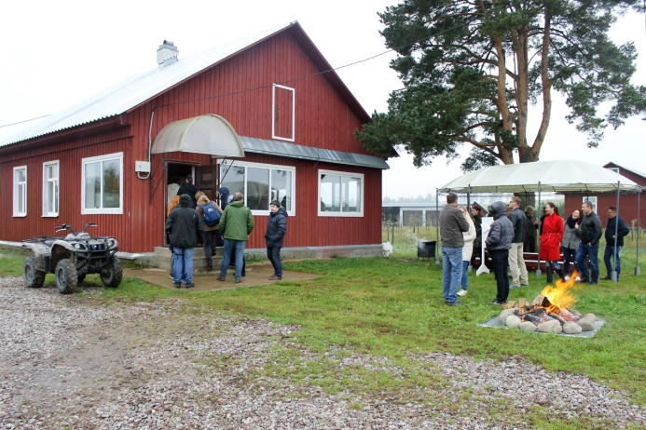
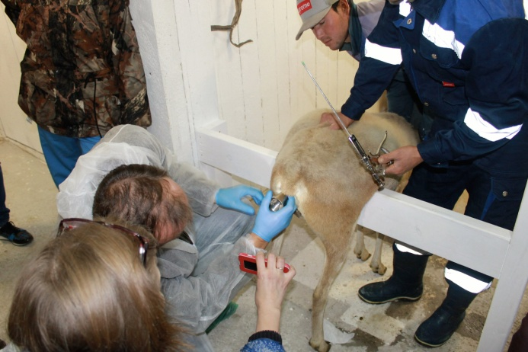
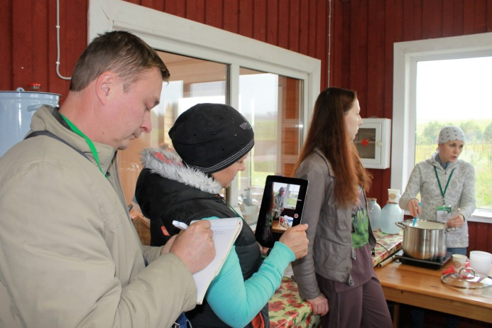
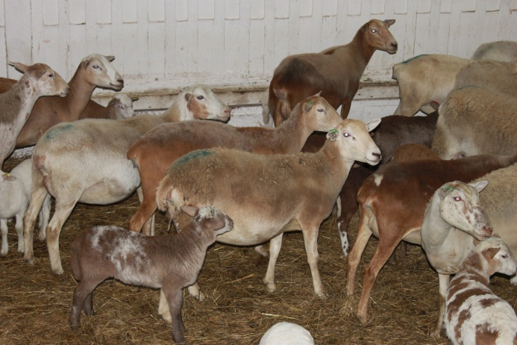
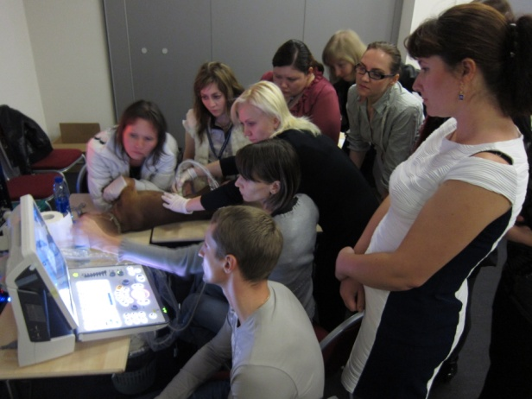
Выездные мастер-классы в рамках БФ

Slide 7
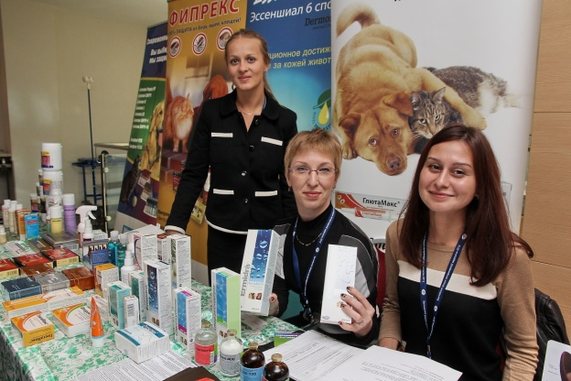
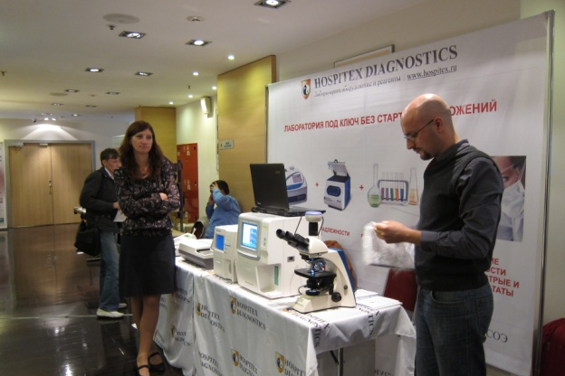
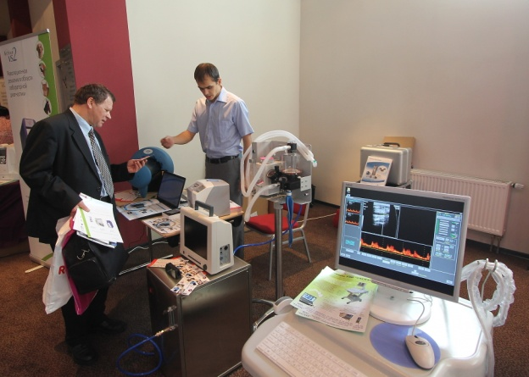
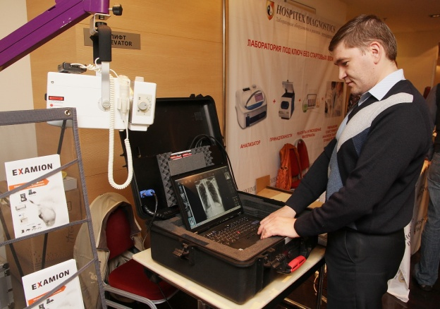
Исключительное значение БФ:
1.3. Возможность продемонстрировать самое современное оборудование.

Slide 8
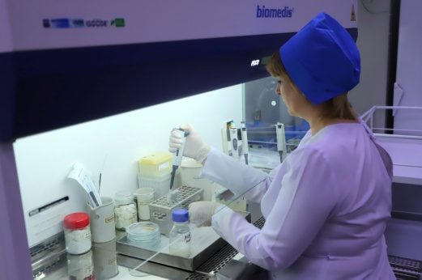
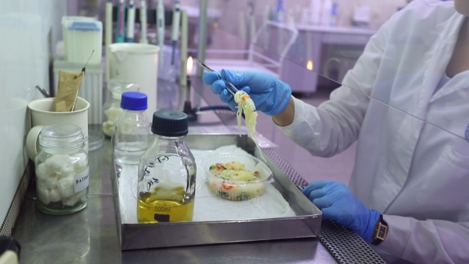
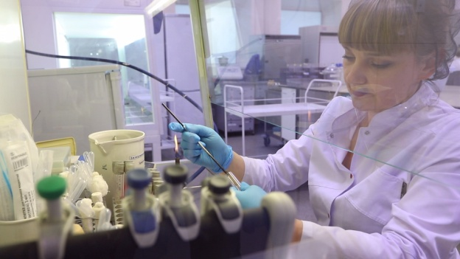
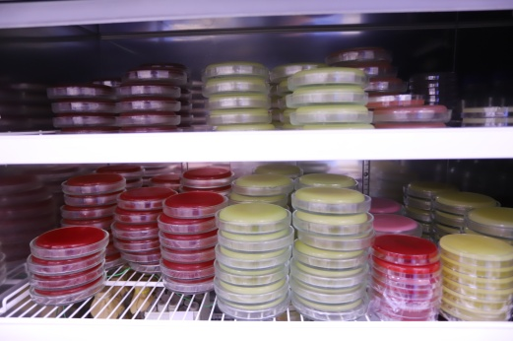
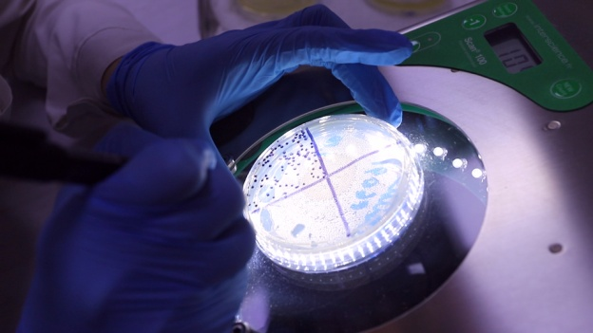
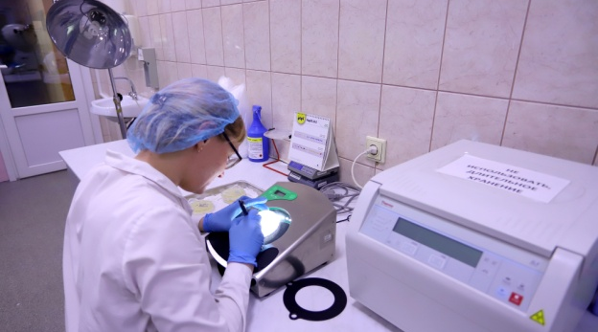
Особое внимание на БФ уделяется вопросам продовольственной безопасности

Slide 9
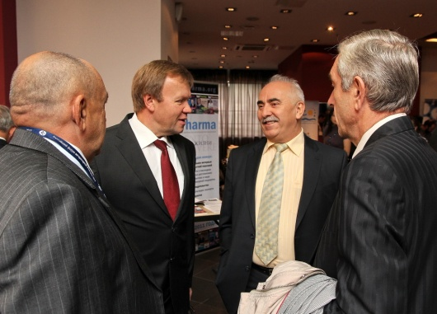
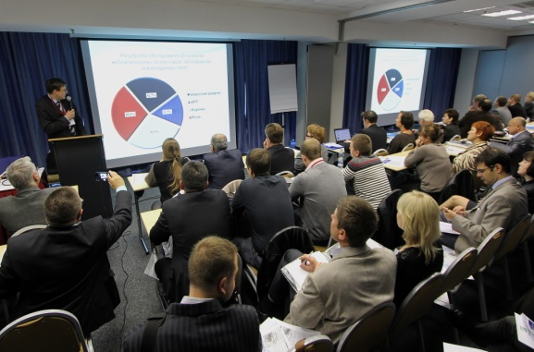
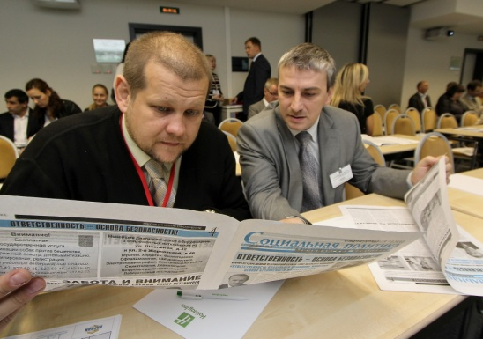
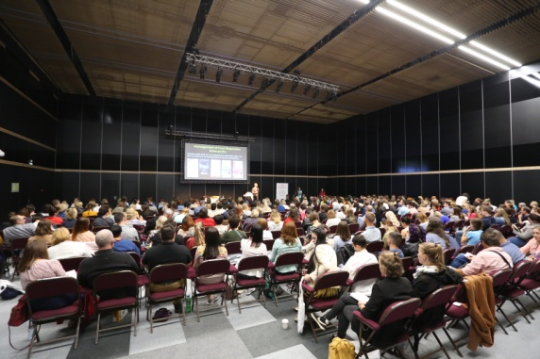
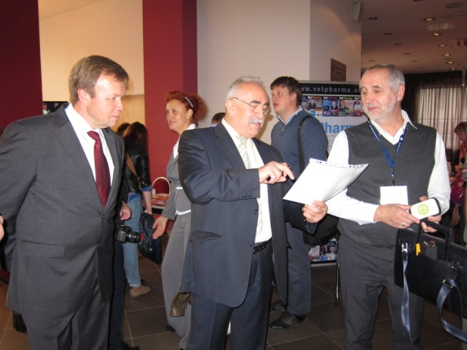
История проведения «Балтийского Форума ветеринарной медицины и продовольственной безопасности»

Slide 10
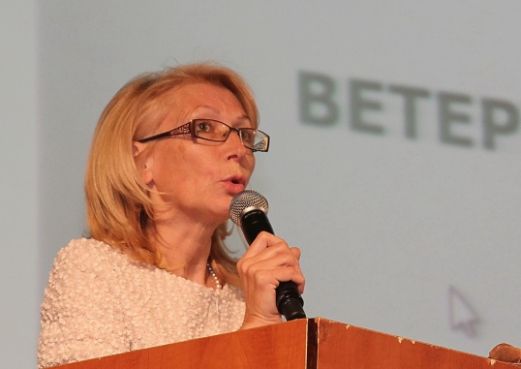
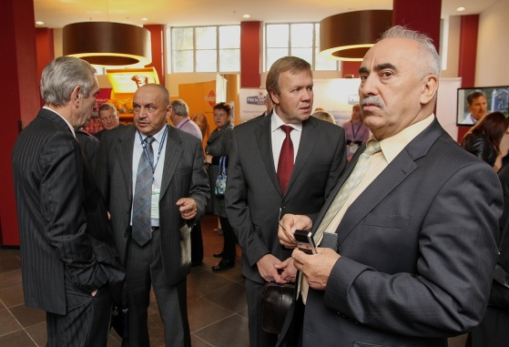
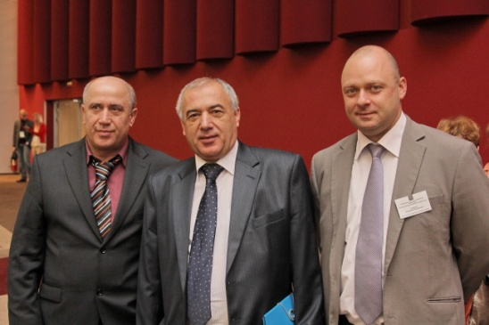
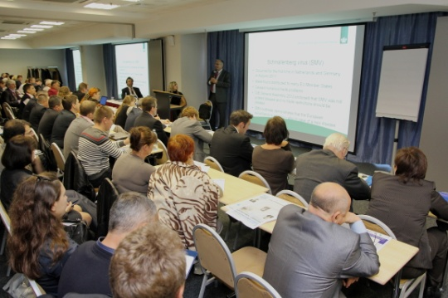
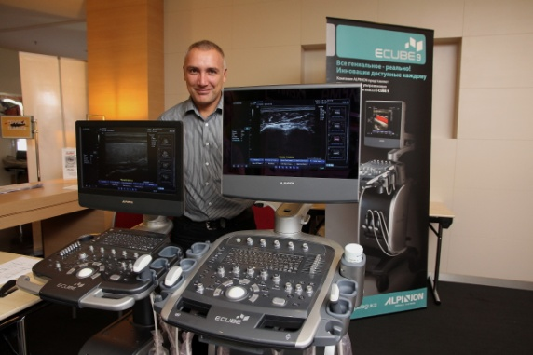
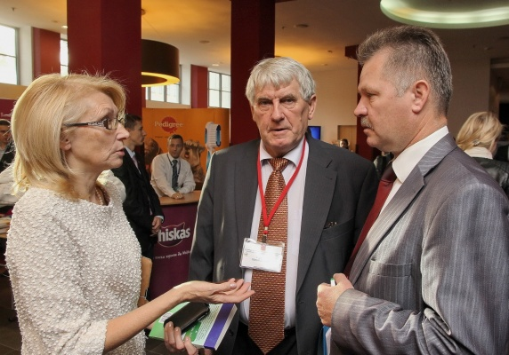
История проведения «Балтийского Форума ветеринарной медицины и продовольственной безопасности»

Slide 11
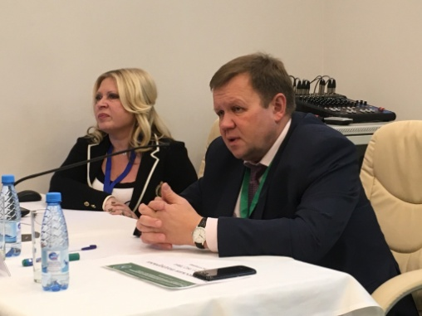
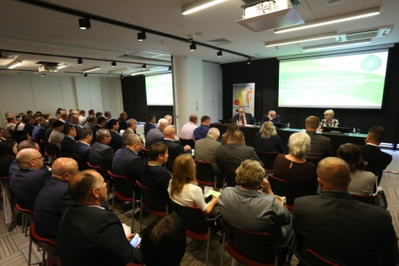
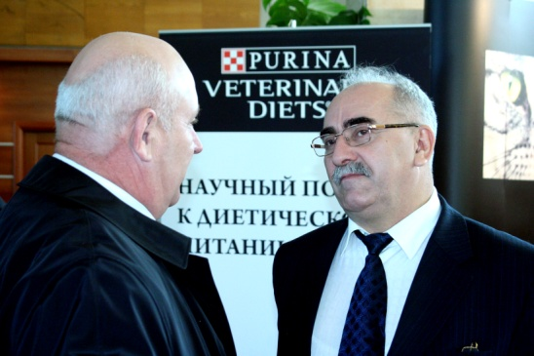
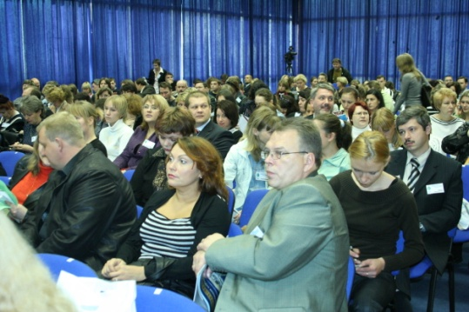
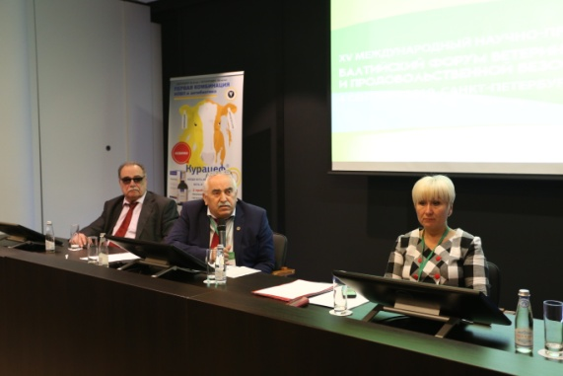
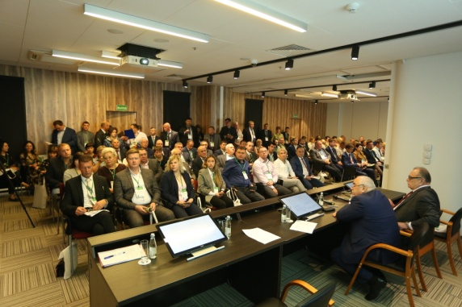
История проведения «Балтийского Форума ветеринарной медицины и продовольственной безопасности»

Slide 12
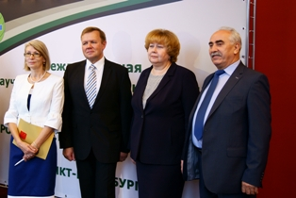
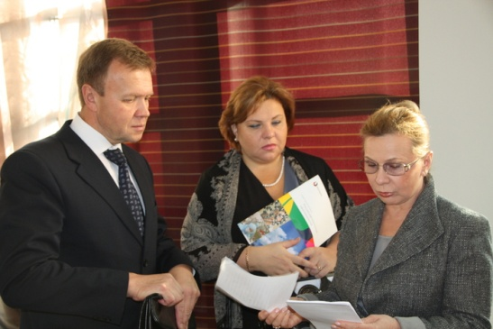
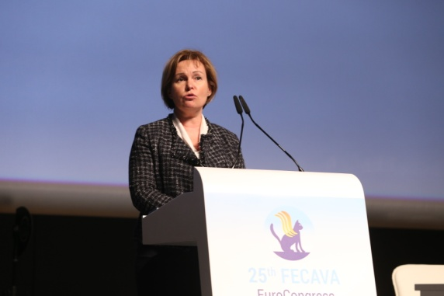
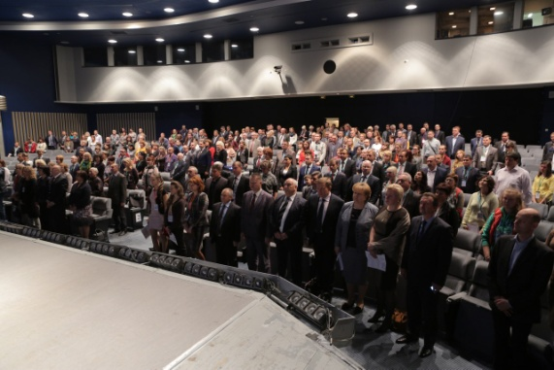
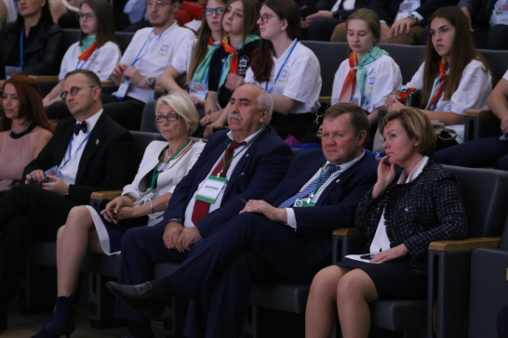
Руководство города считает БФ знаковым событием для Северной столицы.

Slide 13
Ответственное и гуманное отношение к домашним животным, опыт и перспективы работы в этой сфере обсуждались на ПМЭФ-2021
В работе сессии в качестве представителя государственной ветеринарной службы принял участие профессор, д.в.н, первый заместитель начальника Учреждения Али Абакарович Алиев.
В ходе обсуждения были затронуты вопросы, касающиеся нынешнего состояния дел в этой сфере, а также перспективных трендов по развитию культуры ответственного и гуманного отношения к животным. Внимание экспертов было обращено на положительный опыт работы государственной ветеринарной службы Санкт-Петербурга в этом направлении. Санкт-Петербург был назван первым и единственным субъектом РФ, где была принята Декларация по вопросам отношения к животным.
В своем выступлении Али Абакарович Алиев отметил, что в Санкт-Петербурге проводится большая работа продвижению и реализации принципов гуманного и ответственного отношения к питомцам, по регулированию численности животных без владельцев. Али Абакарович в своем выступлении рассказал про используемые в городе технологии и алгоритмы работы, которые позволяют обеспечивать эпизоотическое благополучие, достигать успехов в регулировании численности питомцев без владельцев, в профилактике и лечении животных.

Slide 14
В Санкт-Петербурге открылся 25-й Европейский ветеринарный Конгресс и 15-й Балтийский Форум ветеринарной медицины и продовольственной безопасности.
4 сентября 2019 года в Санкт-Петербурге, в павильонах КВЦ «Экспофорум» состоялось торжественное открытие крупнейшего европейского форума в сфере ветеринарной медицины - 25-го Европейского ветеринарного Конгресса и, в его рамках, 15-го Балтийского форума ветеринарной медицины и продовольственной безопасности.

Slide 15
В Госдуме РФ состоялось заседание экспертного совета вопросам гуманного обращения с животными
Во многом благодаря БФ регионы смогли ознакомиться с практикой работы ГВС СПб и взять многое из ее опыта на вооружение в свои регионы.
БФ способствует популяризации успешной практики работы ГВС СПб с безнадзорными животными.
Юрий Александрович Андреев назвал проблему животных без владельцев актуальной и трудноразрешимой. Он отметил, что в Санкт-Петербурге работа с такими животными проводится планомерно и регулярно по городским законам и при участии органов исполнительной власти и зоозащитных организаций. Ю.А.Андреев рассказал про технологии работы в городе с животными без владельцев, которые позволяют поддерживать их количество на одном и том же уровне уже несколько лет. Благодаря совместным усилиям органов государственной власти, общественных, зоозащитных и волонтерских организаций, ответственности самих граждан Санкт-Петербург на протяжении 35 лет остается территорией, свободной от заболевания бешенством.

Slide 16
Место проведения
Конференция будет проходить в гостинице «Санкт-Петербург»
Адрес: Пироговская набережная 5/2, Выборгский район, Санкт-Петербург, Россия.

